Slide 1

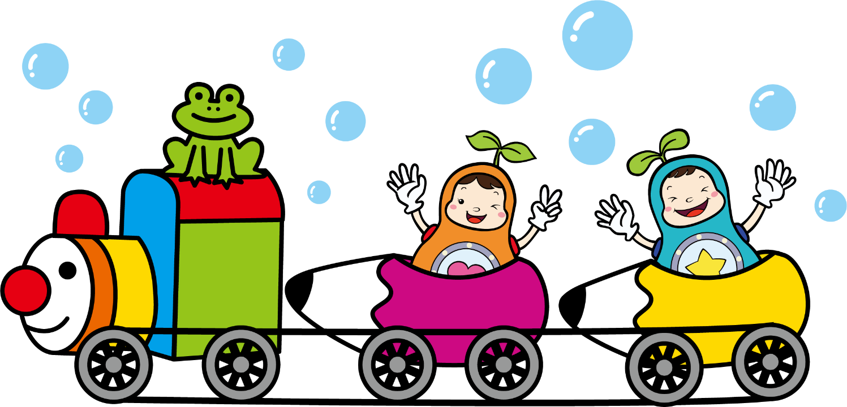

청개구리마을 사전안전교육

Slide 2


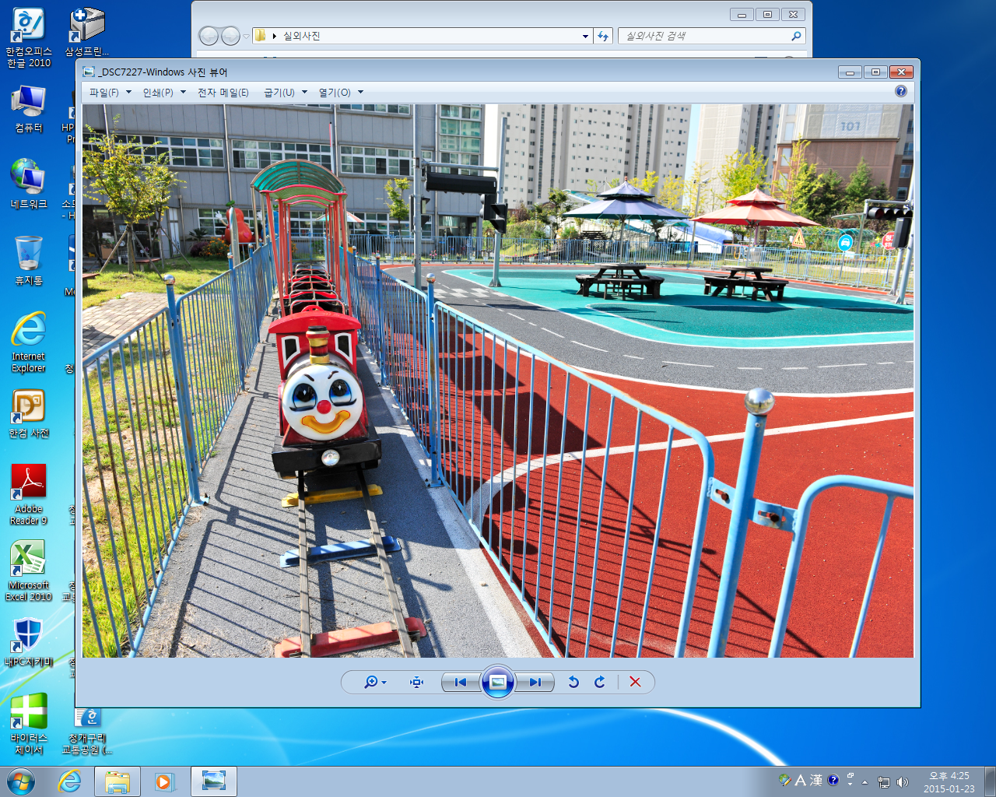

청개구리 교통공원
이용방법
칙칙 폭폭 기차를 타고 청개구리 마을로 떠나볼까요?
기차 한 칸에 두 명 씩 앉아
안전벨트를 매면 청개구리 기차 출발합니다!
놀이약속
1. 기차를 탈 때 일어서지 않아요.
2. 안전벨트를 꼭 매요.
3. 기차를 탈 때 손을 내밀면 안전망에
부딪힐 수 있어요.

Slide 3
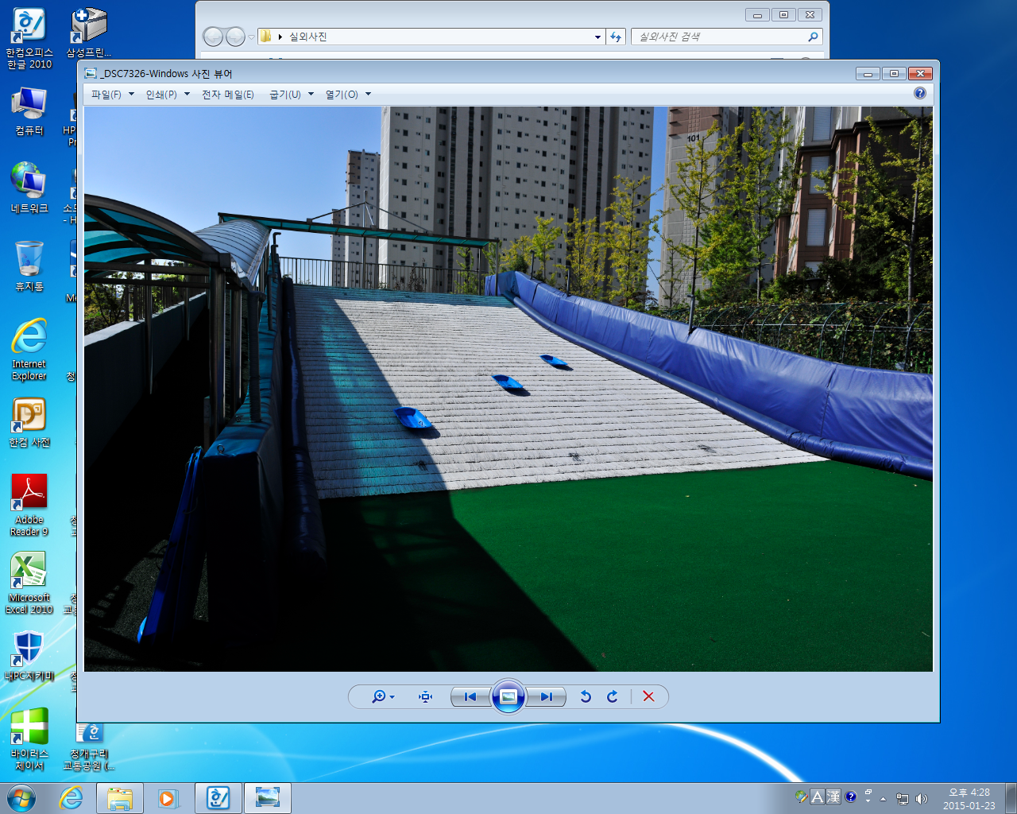
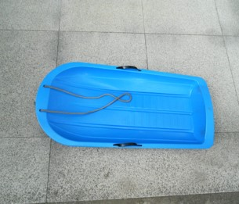
썰매타기
이용방법
썰매타고 슝슝~
썰매에 앉아 썰매의 양 옆 검은 손잡이를 잡고
흰 줄은 썰매 안으로 넣어주세요.
안전하고 재미있게 썰매를 타요.
놀이약속
1. 썰매를 들고 올라갈 때 앞 친구 썰매에
부딪치지 않게 천천히 올라가요.
2. 썰매가 내려오는 곳에 서있으면
위험해요.

Slide 4
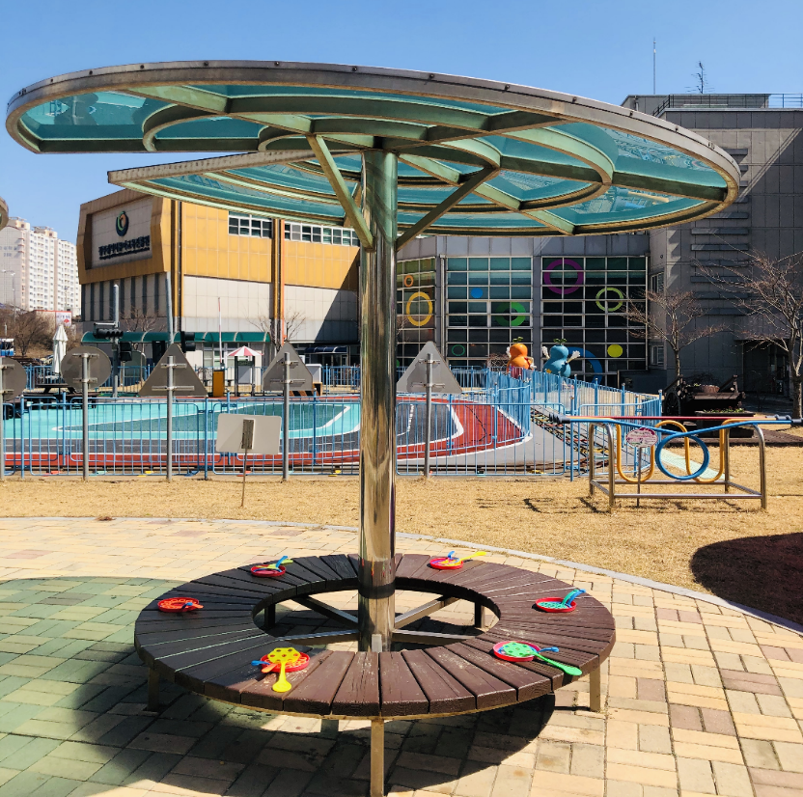
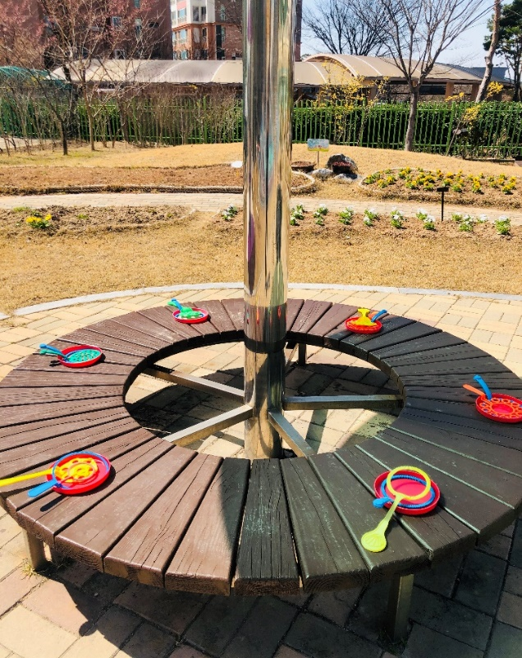
청개구리 버블
이용방법
비눗방울 채를 용기에 살짝 담궈
채에 비눗방울 액을 묻힌 후 채를 꺼내요.
원하는 방향으로 채를 움직이거나
후~ 불어보세요.
놀이약속
1. 비눗방울이 나와 친구의 눈에 들어가지
않도록 조심해요.
2. 옆 친구를 향해 비눗방울을 만들지 않아요.
3. 동그라미 안에서만 비눗방울 놀이를 해요.

Slide 5
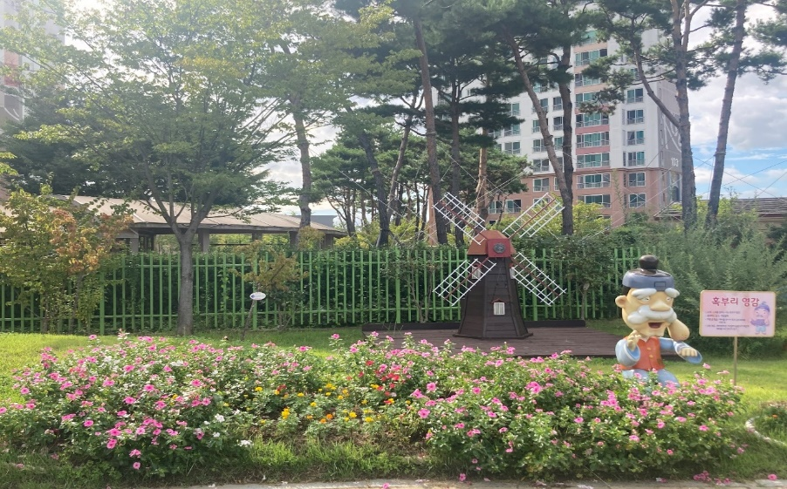
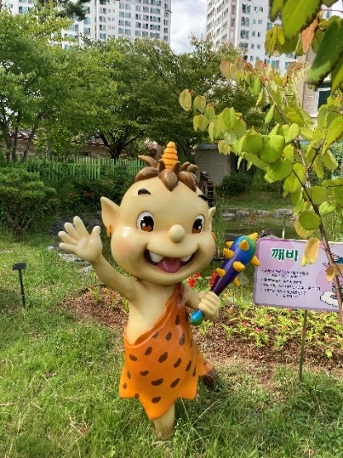
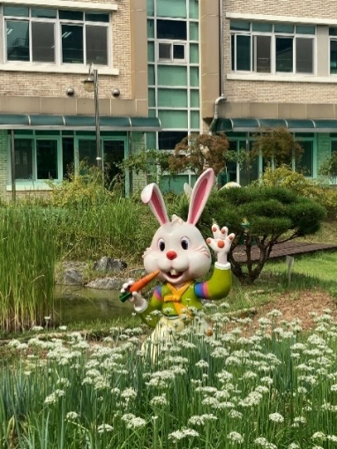
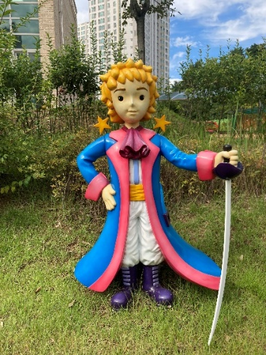
청개구리 동화친구들
이용방법
청개구리 마을 속에서
동화 속 주인공들을 만나볼까요?
마을을 산책하며 동화 속 주인공들과
인사를 나누고 동화친구들과 찰칵!
기념 사진 찍는 것도 잊지 마세요^^.
놀이약속
1. 청개구리 마을에서는 천천히 걸어다녀요.
2. 꽃을 소중히 대해주세요.

Slide 6
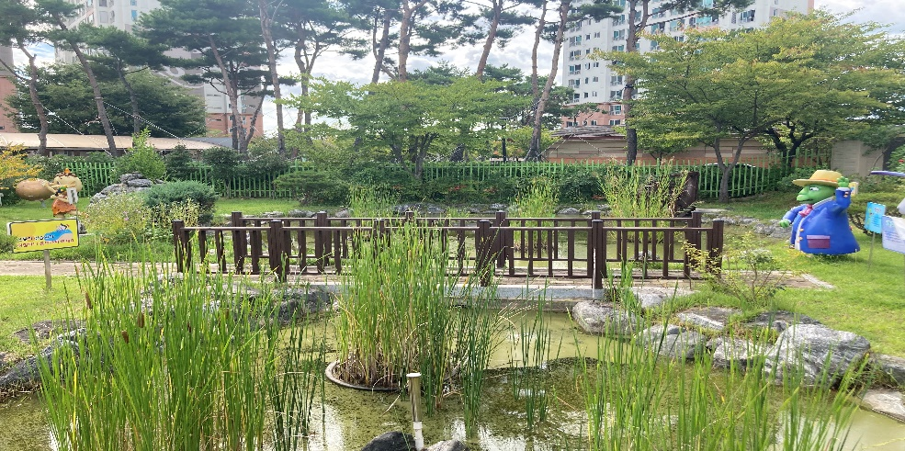
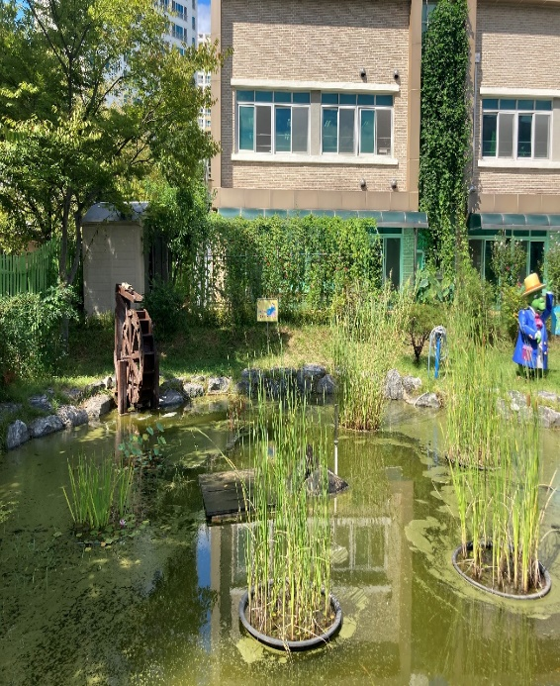
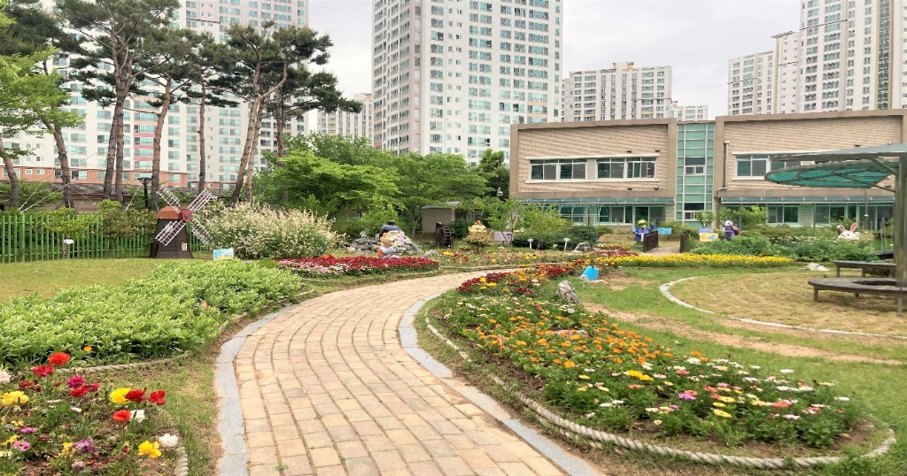
청개구리 연못
이용방법
시원한 바람이 머물다 가는 청개구리 연못에서 물에 사는 여러 종류의 동식물을 만나보세요.
빙글빙글 돌아가는 물레방아를 바라보며
물의 움직임을 관찰해요.
놀이약속
1. 연못에 돌이나 다른 물건을 던지지 않아요.
2. 연못에 빠지지 않도록 조심해요.
3. 연못 주변의 꽃을 꺾지 않아요.

Slide 7
즐겁고 안전한 체험을 해요!

